Slide 1
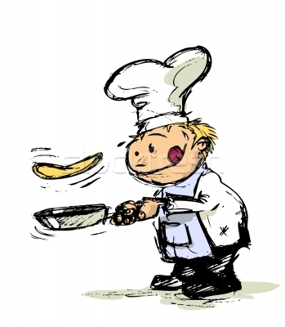
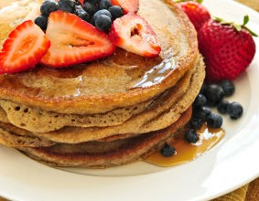
Ag Déanamh Pancóga
Máirt na hInide

Slide 2
Oideas

Slide 3
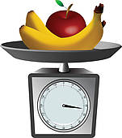
Scálaí

Slide 4
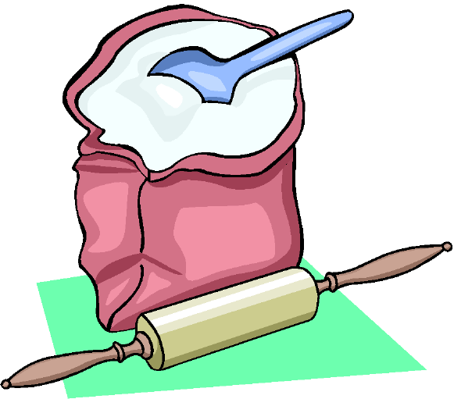
Plúr bán

Slide 5
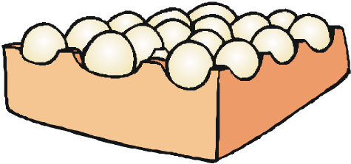
Uibheacha

Slide 6
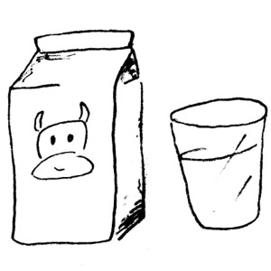
Bainne
Bainne

Slide 7
Leathán seacláide

Slide 8
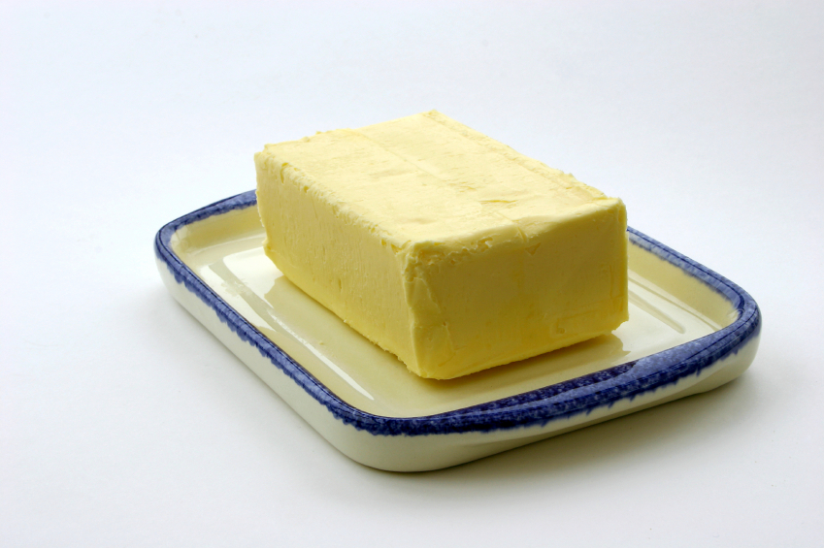
Im

Slide 9
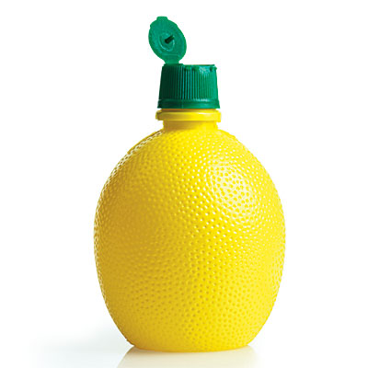
Sú liomóide

Slide 10
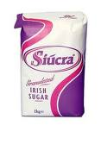
Siúcra

Slide 11
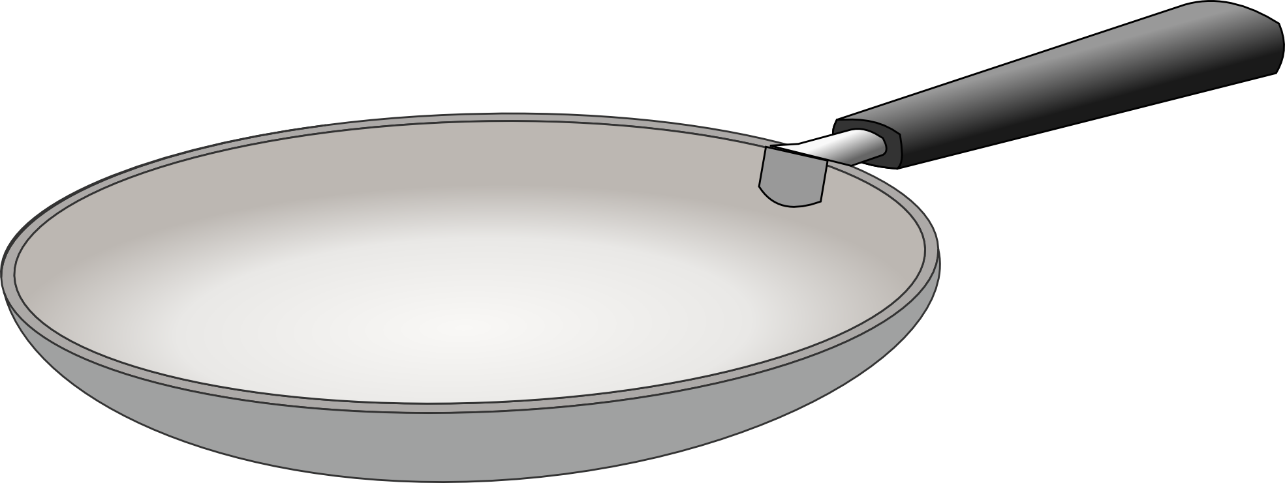
Friochtán

Slide 12
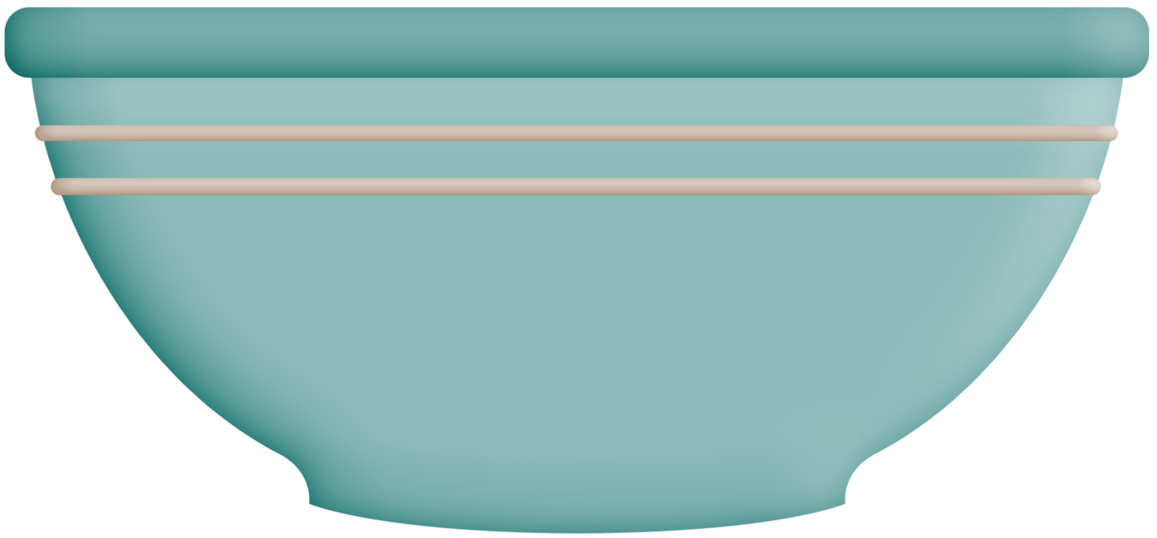
Babhla

Slide 13
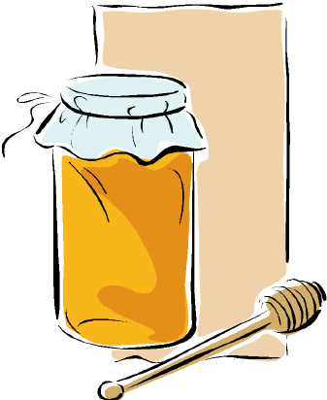
Mil

Slide 14
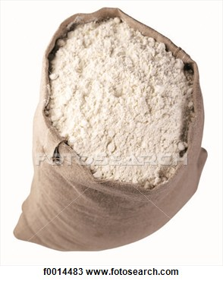
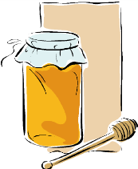
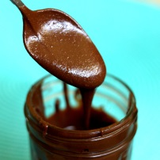
Meaitseáil
Babhla
Friochtán
Plúr bán
Im
Sú liomóide
Mil
Leathán seacláide
Scálaí

Slide 15
Scríobh an Oideas!

Slide 16
Comhábhair
Plúr
Bainne
Im
Ubh
Mil
Sú liomóide
Siúcra
Leathán seacláide

Slide 17
Gréithe cócaireachta
Babhla
Spunóg
Scálaí
Friochtán
Greadtóir

Slide 18
Oideas
Nigh do lámha.
Cuir an plúr sa bhabhla.
Cuir bainne agus ubh sa bhabhla freisin.
Measc iad le chéile.
Faigh friochtán agus cuir im ar an bhfriochtán.
Cuir an meascán isteach sa fhriochtán.
Caith an pancóg san aer. (Déan iarracht é a flipeáil!)
Nuair atá an pancóg déanta, cuir mil, sú liomóide agus siúcra ar an bpancóg.
Ith an pancóg!

